Slide 1
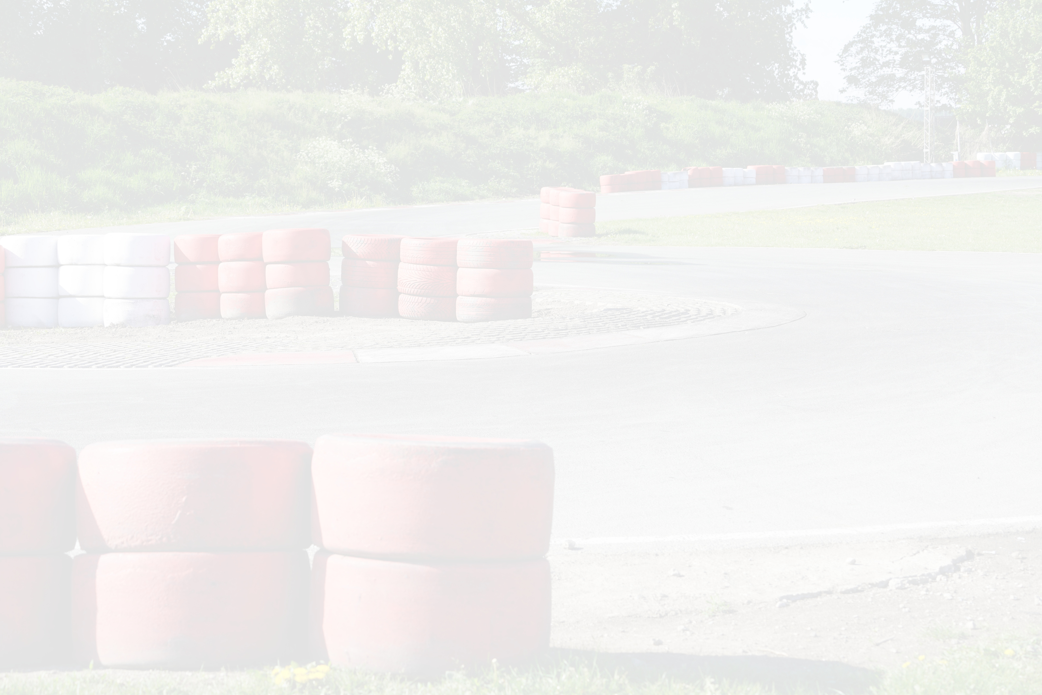



32
AANSLUITING CONTROLLER
Pagina 1 van 8
WWW.GREENKARTING.NL
Hoofdstuk 32

Slide 2
AANSLUITEN VAN DE MOTORCONTROLLER
🧠 Zorg dat de motor doet wat jij wil – veilig, precies en gecontroleerd
Pagina 2 van 8
WWW.GREENKARTING.NL
Hoofdstuk 32

Slide 3
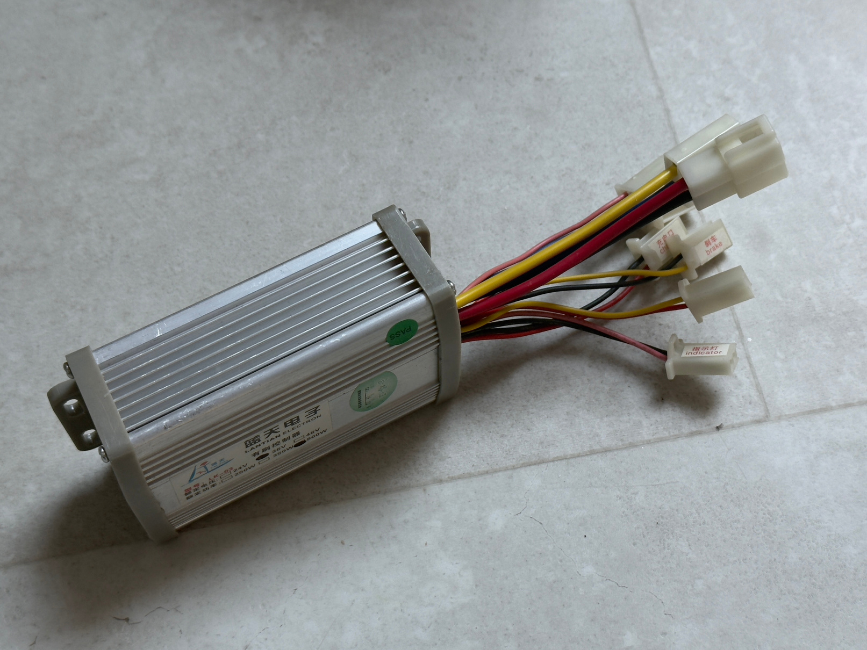
INLEIDING
DE MOTORCONTROLLER VERTAALT SIGNALEN VAN HET GASPEDAAL NAAR STROOM VOOR DE MOTOR.
ALS JE DEZE VERKEERD AANSLUIT:
  DRAAIT DE MOTOR DE VERKEERDE KANT OP
  REAGEERT DE KART VERKEERD OF HELEMAAL NIET
  KUN JE KORTSLUITING KRIJGEN
IN DEZE MODULE LEER JE:
  HOE JE MOTOR EN HALL-SENSOREN CORRECT AANSLUIT
  HOE JE DE DRAAIRICHTING CONTROLEERT EN CORRIGEERT
  WAAROM KLEURCODERING SUPERBELANGRIJK IS
Pagina 3 van 8
WWW.GREENKARTING.NL
Hoofdstuk 32

Slide 4
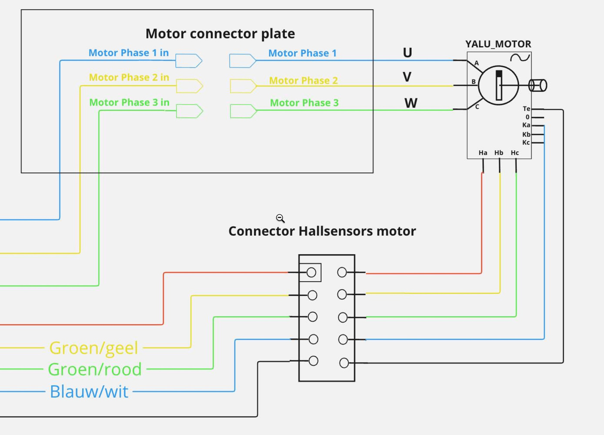
NOOIT ONDER SPANNING WERKEN!
⚠️ VEILIGHEIDSREGELS:
  Koppel alTIJD EERST DE ACCU LOS
  GEEF DAARNA GAS OM DE CONTROLLER TE LATEN LEEGLOPEN
  DRAAG GEEN LOSSE KLEDING OF SIERADEN
  LET OP BIJ KETTING EN TANDWIEL –
    VINGERS KWIJT = KART KWIJT
🛠️ VOORBEREIDING:
  LEES HET SCHEMA ZORGVULDIG
  LEG ALLE KABELS OVERZICHTELIJK NEER
  GEBRUIK KABELKLEMMEN OF TYRAPS
Pagina 4 van 8
WWW.GREENKARTING.NL
Hoofdstuk 32

Slide 5
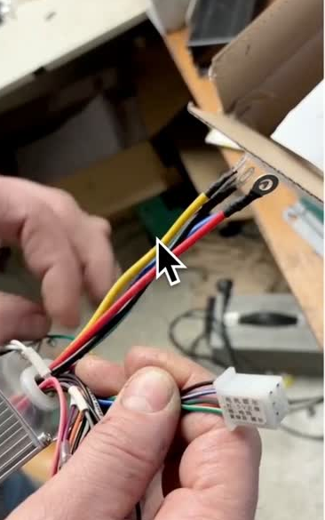
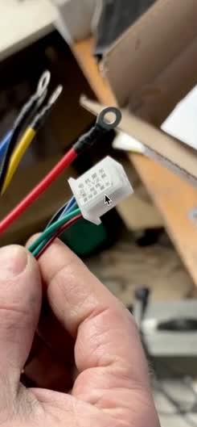
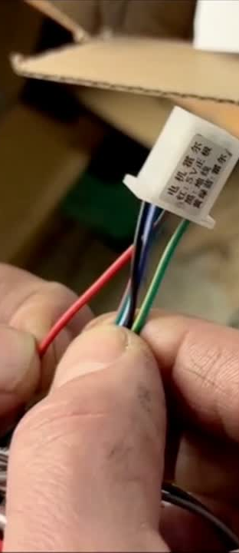
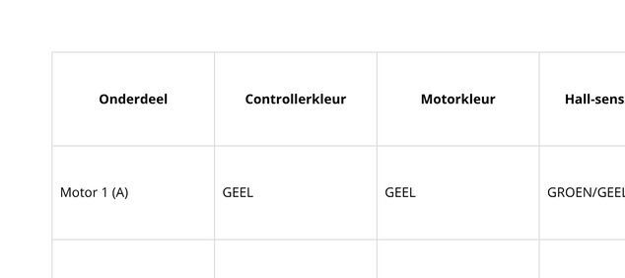
AANSLUITSCHEMA MOTOR & HALL SENSOREN
💡 LET OP: SOMMIGE KABELS HEBBEN DUBBELE KLEUREN
Motor aansluiting
Hallsensor aansl.
Dubbele kleuren
Pagina 5 van 8
WWW.GREENKARTING.NL
Hoofdstuk 32

Slide 6
AANSLUITEN MOTOR
✅ CONTROLE:
  SLUIT DE 3 MOTORDRADEN AAN VOLGENS KLEUR
  SLUIT DE HALL-SENSOREN CORRECT AAN
  BEVESTIG DE KABELS MET KLEMMEN OF TYRAPS
  LAAT DOOR DOCENT CONTROLEREN VÓÓR STROOM EROP GAAT
  📷 MAAK FOTO VAN JOUW AANGESLOTEN CONTROLLER VANUIT BOVENAANZICHT
🔄 KLOPT DE DRAAIRICHTING NIET?
KOPPEL ACCU LOS EN LAAT DE CONTROLLER LEEGLOPEN
LESSEN:
  DRAAIRICHTING DRAAISTROOMMOTOR
  ELEKTROMOTOR
  ELEKTROMOTOR: MOTOR MET PERMANENTE MAGNEET
Pagina 6 van 8
WWW.GREENKARTING.NL
Hoofdstuk 32

Slide 7
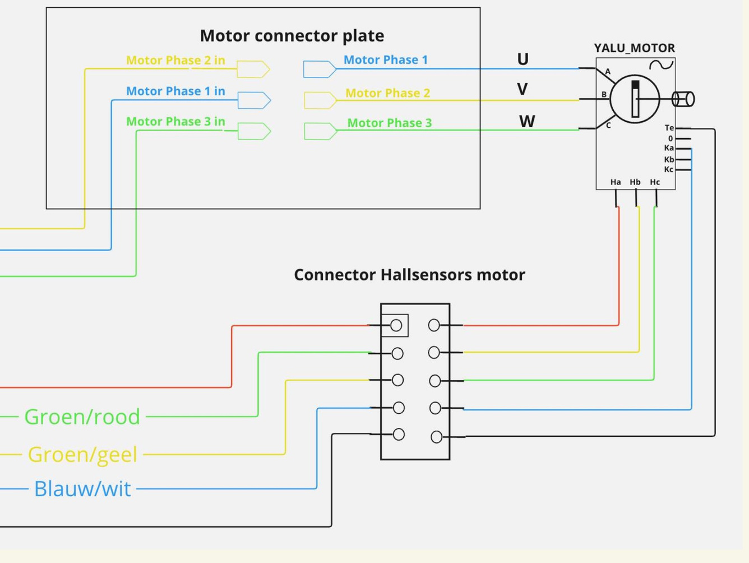
DRAAIRICHTING VERKEERD & OMKEREN
→ VERWISSEL GEEL EN BLAUW BIJ DE MOTOR ÉN DE SENSOR
GEBRUIK HET SCHEMA HIERNAAST OM HET GOED TE KRIJGEN
LET OP DE DUBBELE KLEUREN VAN DE CONTROLER
📷 MAAK FOTO VAN JOUW AANGESLOTEN CONTROLLER VANUIT BOVENAANZICHT
Pagina 7 van 8
WWW.GREENKARTING.NL
Hoofdstuk 32

Slide 8
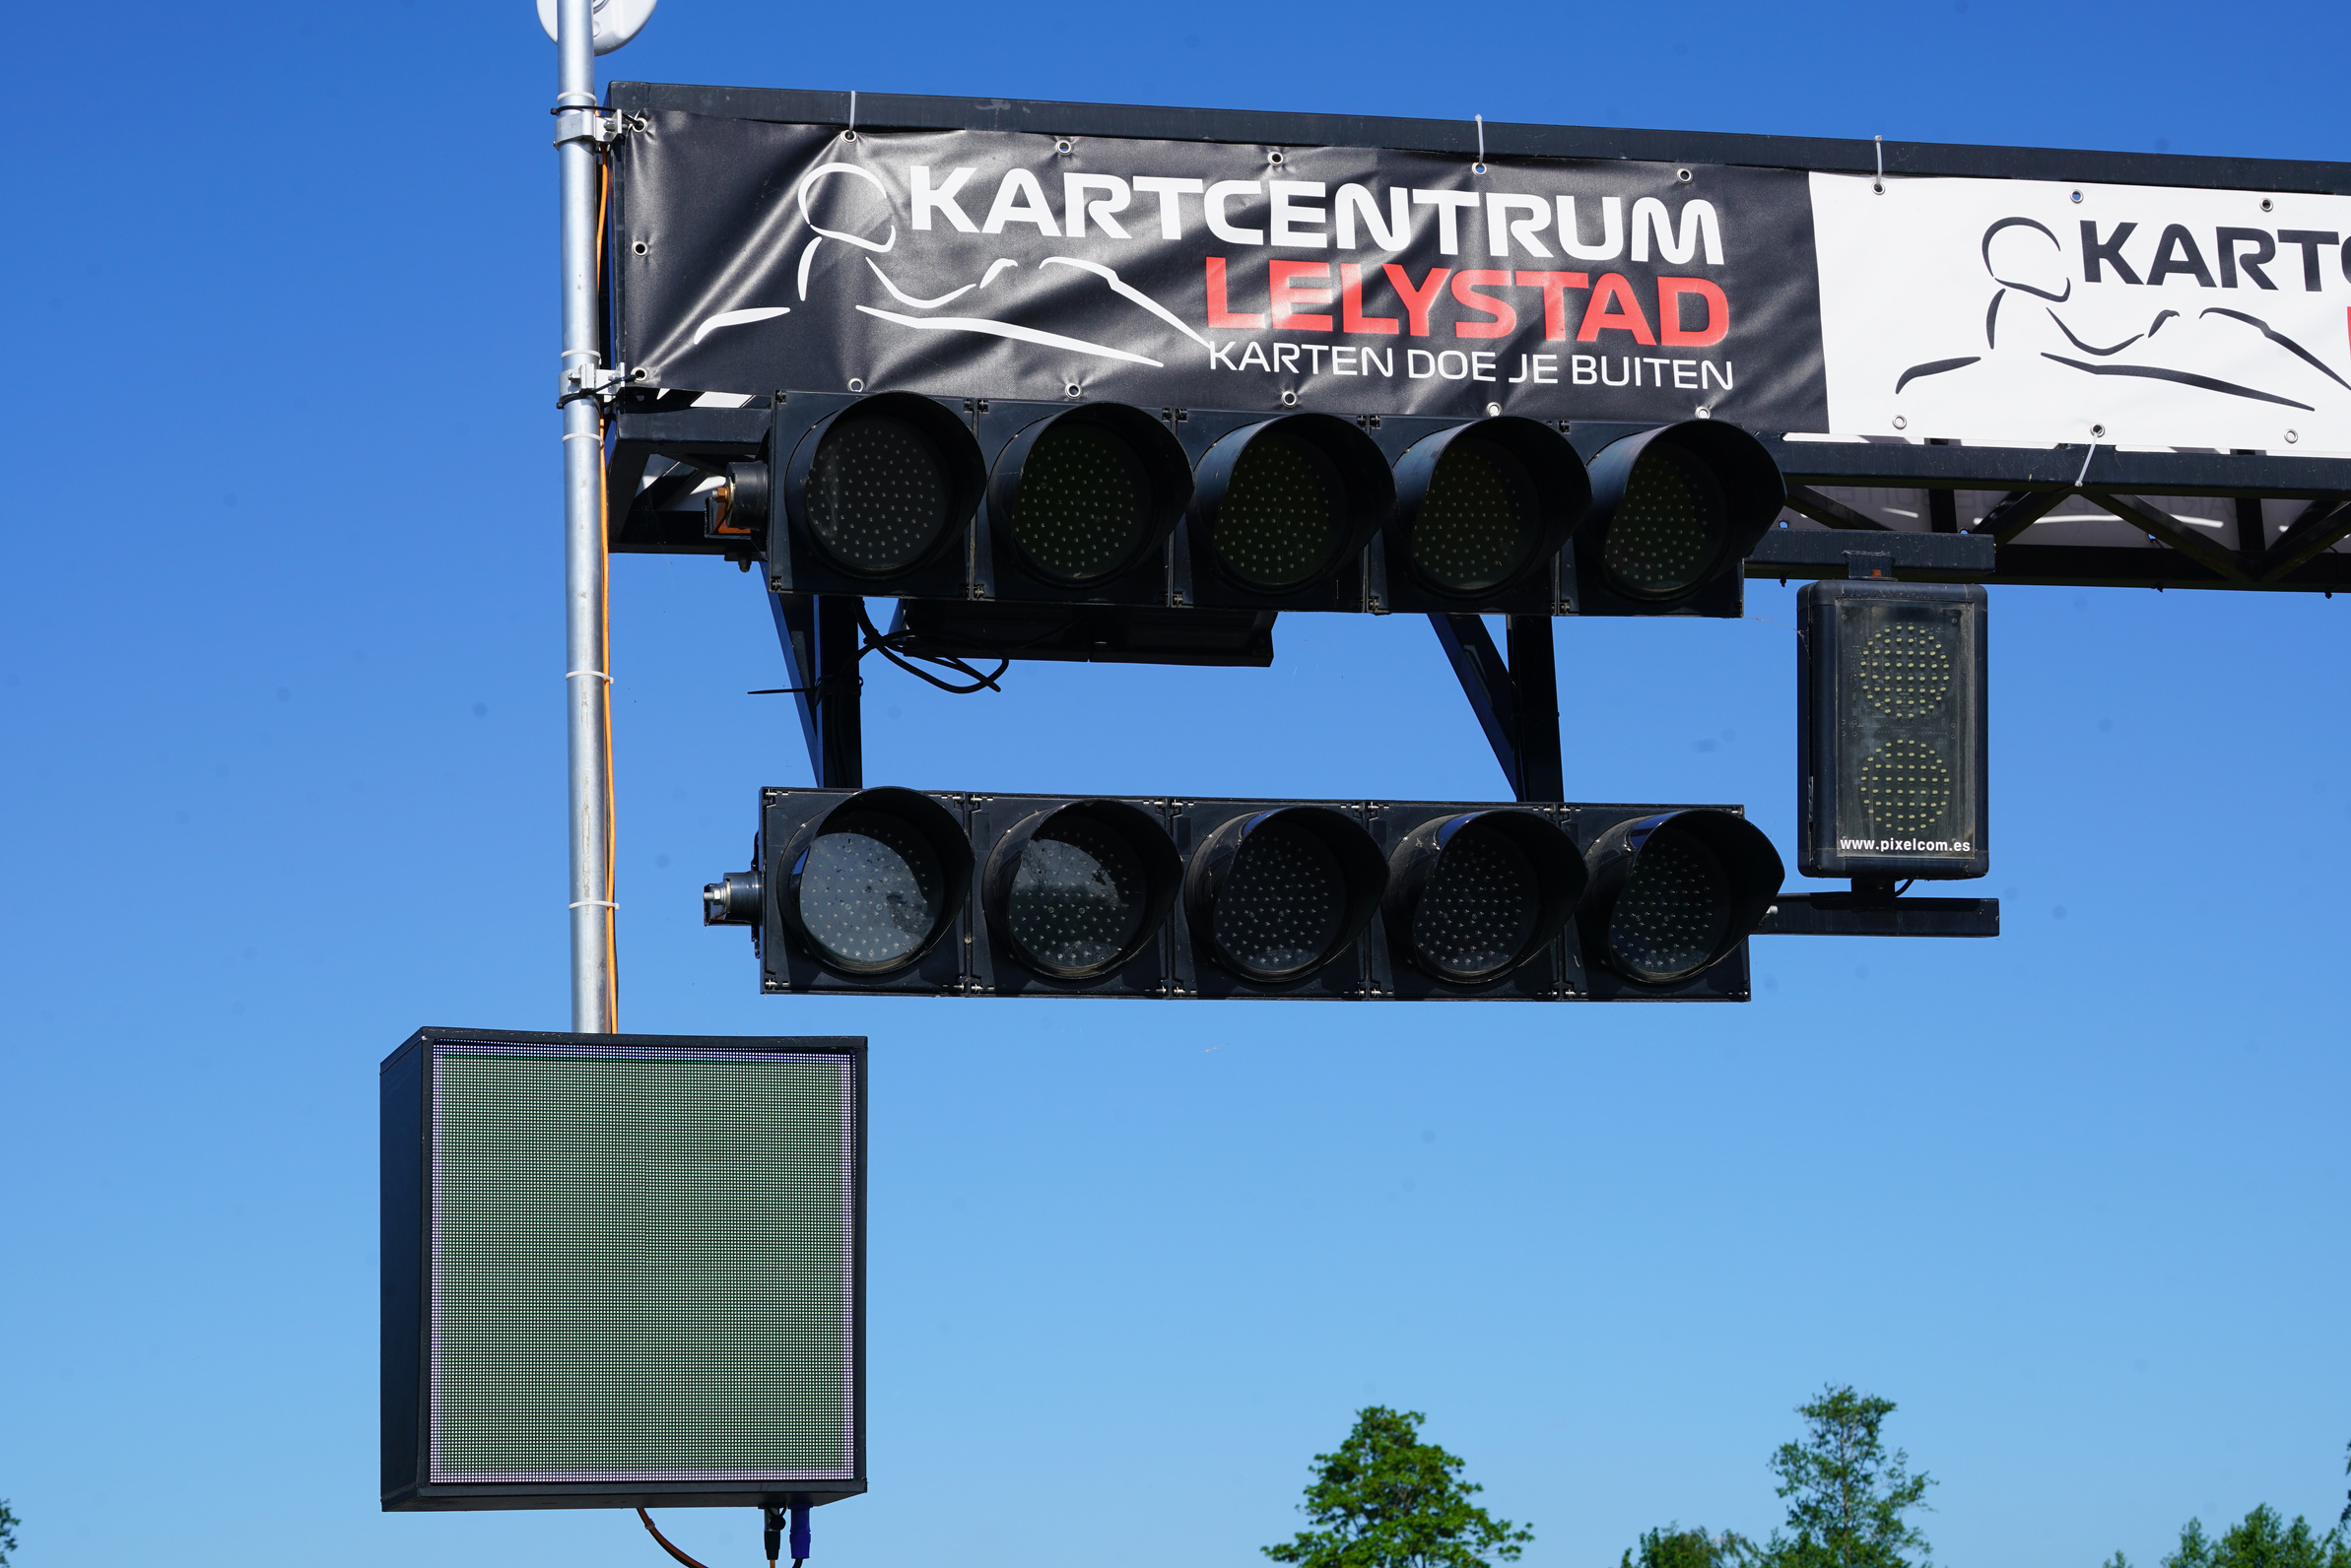
AFSLUITING
JE WEET NU:
✔️ HOE JE MOTORCONTROLLER EN MOTOR CORRECT AANSLUIT
✔️ HOE JE DRAAIRICHTING TEST EN CORRIGEERT
✔️ HOE JE VEILIG WERKT MET STROOM EN BEWEGENDE ONDERDELEN
👉 KLAAR MET TESTEN? DAN IS JE GREENKART ELEKTRISCH RIJKLAAR! ⚡🛞
Pagina 8 van 8
WWW.GREENKARTING.NL
Hoofdstuk 32

